Slide 1
Personenbelasting HoGent
Les april 2026
Mario Rijckaert
Update door Elke De Blauwe

Slide 2
VAK IX : BELASTINGVERMINDERING VOOR UITGAVEN VAN LENINGEN & LEVENSVEREKERINGEN

Slide 3
VAK IX :
Vak IX in de PB-aangifte
Algemene informatie over vak IX
Hoe vak IX invullen ?
VAK IX . I. Gewestelijke belastingvoordelen
Woonbonus voor uitgaven “eigen woning”
VAK IX . II. Federale belastingvoordelen
Belastingvermindering 2de eigendom, 3de woning,…

Slide 4
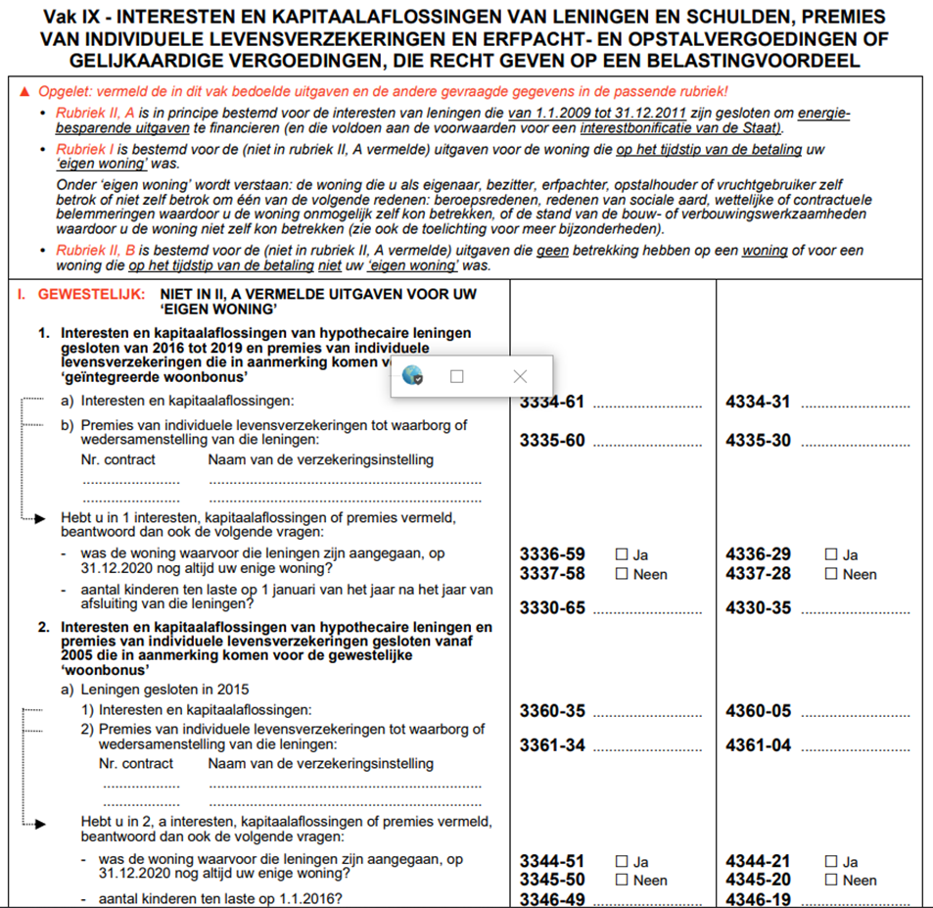
Vak IX

Slide 5
2. Algemene informatie over vak IX
Intresten en kapitaalaflossingen van (hyp) leningen voor aankoop OG + premies LV/SSV
Recht op belastingvermindering (vw’n!)
Gewestelijke of federale belastingvermindering
Zeer veel codes
Wetgeving vaak gewijzigd
vanaf 1.1.2021 : Vlaamse woonbonus
Vanaf 1-1-2025 : geen enkel fiscaal voordeel meer; maar “oude” woningfiscaliteit loopt nog verder ….
“Attesten” nodig :
Fiche 281.61 : volgende dia

Slide 6
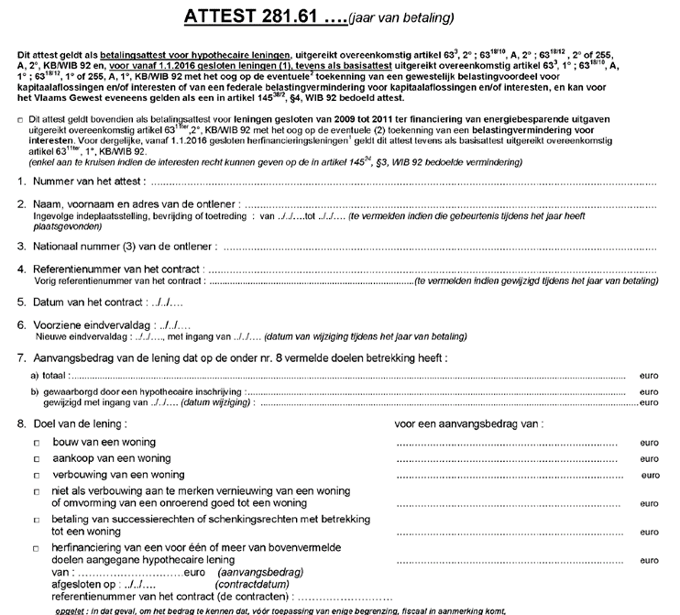
Fiche 281.61 : basisattest + jaarlijks betalingsattest
=> detail kapitaalaflossingen & intresten / jaar

Slide 7
3. Hoe vak IX invullen ?
2 vragen zijn bepalend :
Gaat het om lening mbt de “eigen woning” ?
In welk jaar werd de lening afgesloten ?

Slide 8




STARTVRAAG :
Gaat het om lening mbt de “eigen woning” ?
(=zelf betrokken woning)
JA NEEN
GEWESTELIJKE voordelen FEDERALE voordelen
VAK IX : I. Gewestelijk VAK IX : II. Federaal

Slide 9
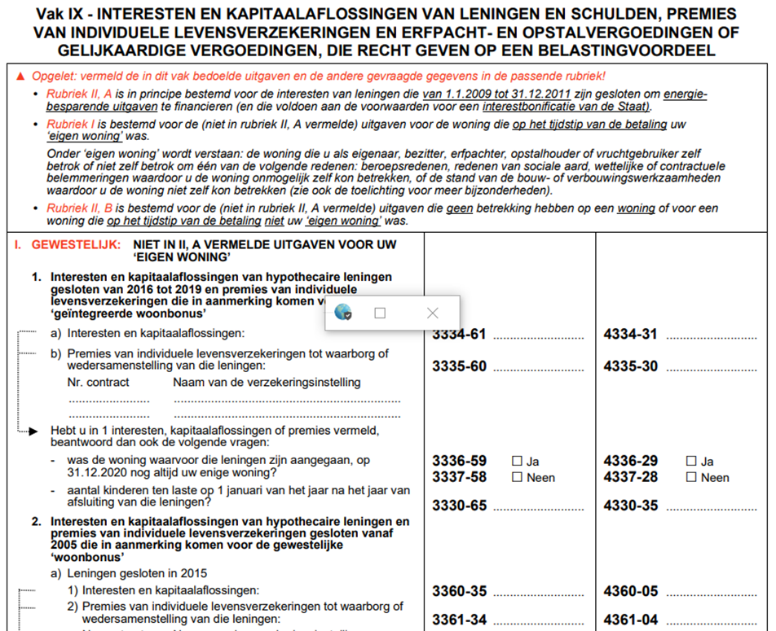
VAK IX : I. Gewestelijke belastingvoordelen
EIGEN WONING

Slide 10
Basisvoorwaarden lening voor belastingvoordeel :
Hypothecaire lening
Looptijd minstens 10 jaar
Lening afgesloten bij financiële instelling in EER
Doel lening : woning in EER verwerven of behouden
Specifieke voorwaarden per type belastingvoordeel :
Vlaamse WB (generatie 1 & 2) : “enige, eigen woning”
Vlaamse geïntegreerde WB : “eigen woning”

Slide 11
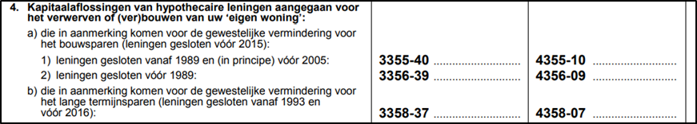
Gewestelijke voordelen -> in welk jaar lening ?
1° Hypothecaire lening vóór 1.1.2005
Kapitaalaflossingen :
vermindering “bouwsparen” voor “enige, eigen woning”
=> belastingaftrek in functie van netto BI (max € 2 280)
Intresten :
gewone (x1146) of bijkomende intrestaftrek (x3138/3139)
SSV-premies :
bouwsparen (x351) of LTS (x353)

Slide 12
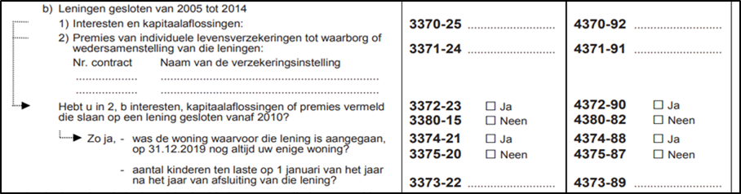
2° Hypothecaire lening tussen 1.1.2005 en 31.12.2014
“Vlaamse woonbonus generatie 1” -> enige, eigen woning
belastingvermindering 30 tot 50% op uitgaven (intrest + KA) van maximaal € 2 280 (vast) + € 760 (10 jaar) + € 80 (min 3 ktl)
Maximale belastingvoordeel : € 3 120 x 50% = € 1 560

Slide 13
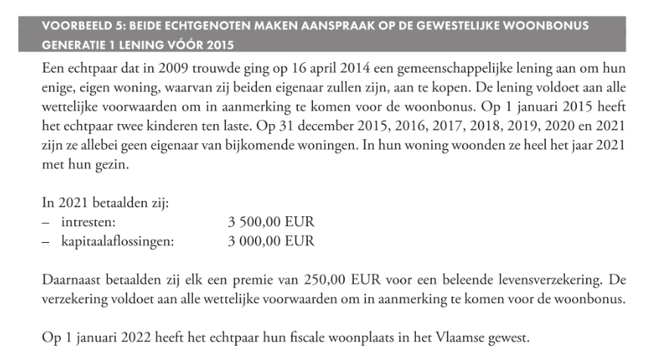
Voorbeeld :
tem 2024
2024
2024
2024

Slide 14

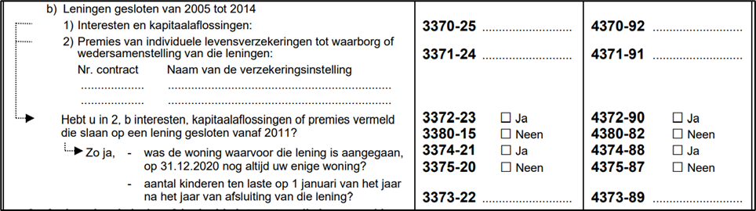


OPLOSSING
Vw’n Vlaamse woonbonus (gen 1) ok voor M&V
Uitgaven eigen woning => vak IX, I, lening 2014
Codes 3370 en 4370 (KA + intresten) : bedrag/partner ?
Betaald (281.61) : € 6 500
Max korf/partner : € 2 280 (vast) + € 760 (10 jaar) = € 3 040
Belastingbesparing per partner : € 3 040 @ marg tarief (30-50%)
3 040,00
X
2

Slide 15
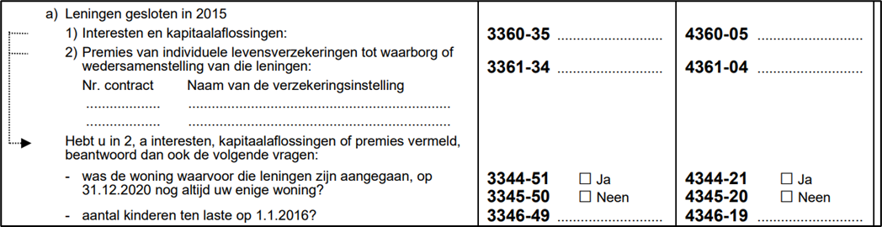
3° Hypothecaire lening afgesloten in 2015
“Vlaamse woonbonus generatie 2” -> enige, eigen woning
belastingvermindering 40% op aflossingen (intrest + KA) van
maximaal € 1 520 (vast) + € 760 (10 jaar) + € 80 (min 3 ktl)
maximale belastingvoordeel : € 2 360 x 40% = € 944

Slide 16
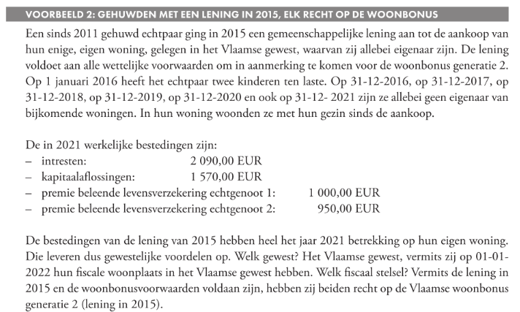
Voorbeeld
tem 2024
2024
2024
2024

Slide 17
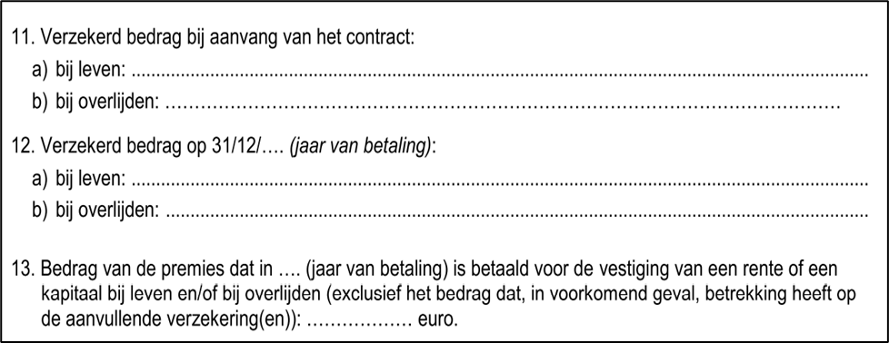
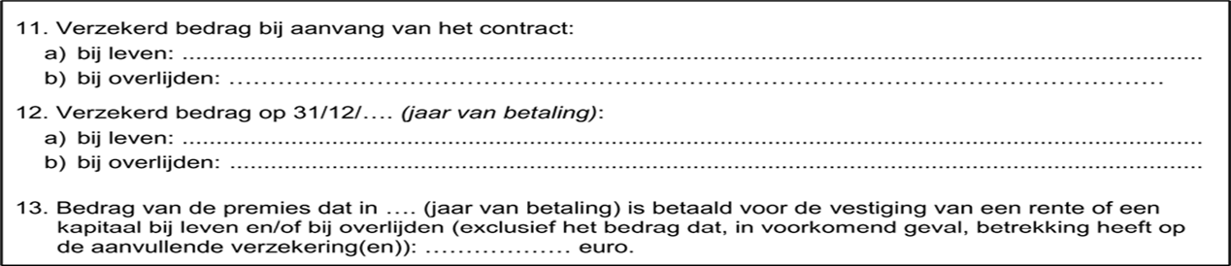
Fiche 281.62 M (2021)
Fiche 281.62 V (2021)
2024
1 000,00
2024
950,00

Slide 18
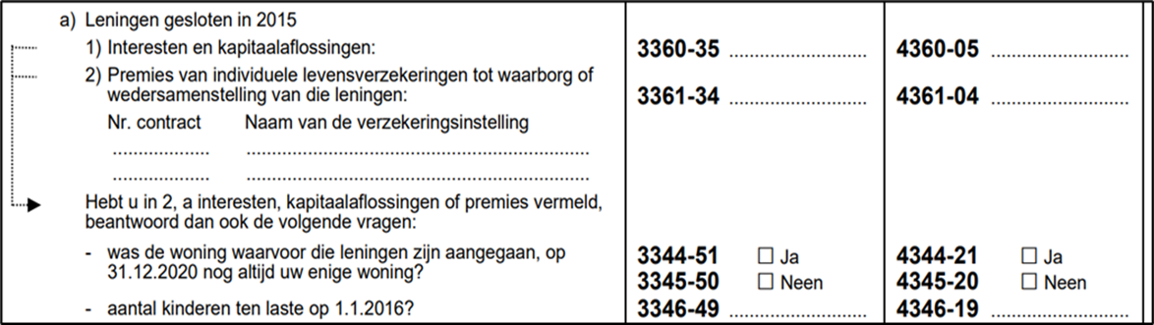


Max korf/partner AJ 2025 :
€ 1 520 (vast) + € 760 (10 jaar) = € 2 280
Opletten hier !
Koppel heeft slechts € 3 660 KA+intr betaald
Max 3 660 op codes x360 => saldo via codes x361
Belastingbesparing per partner : € 2 280 @ 40% = € 912
2 280,00
1 380,00
900,00
X
2

Slide 19
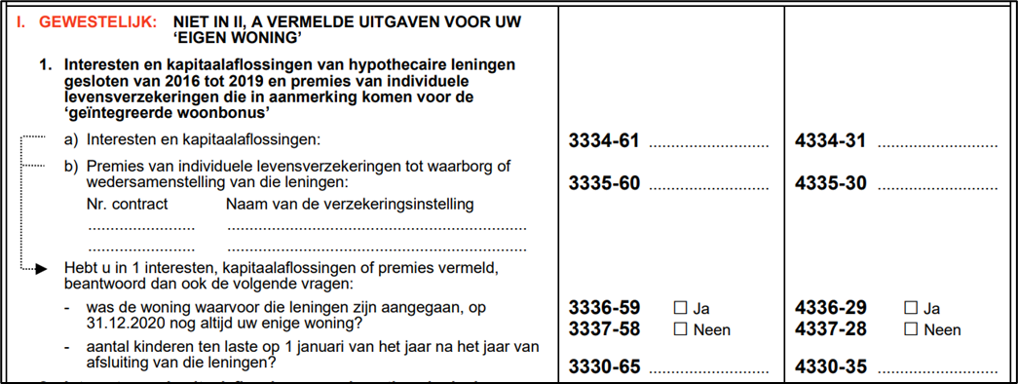
4° Hypothecaire lening afgesloten vanaf 1.1.2016
“Vlaamse geïntegreerde woonbonus” -> eigen woning
belastingvermindering 40% op aflossingen (intrest + KA) van maximaal € 1 520 (vast) + € 760 (10 jaar) + € 80 (min 3 ktl)
Maximale belastingvoordeel : € 2 360 x 40% = € 944
Voorbeeld 2 blz 337 : oplossing AJ 2025
zie volgende dia

Slide 20
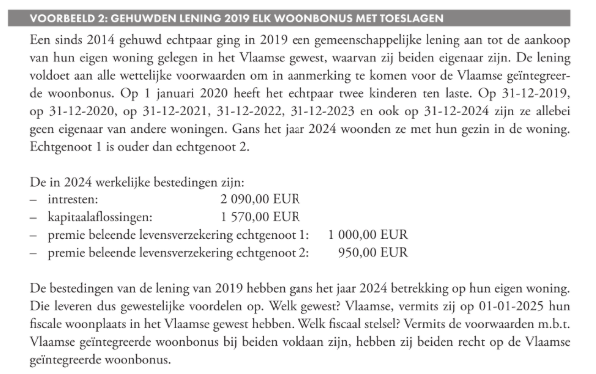
Voorbeeld 2 blz 337

Slide 21
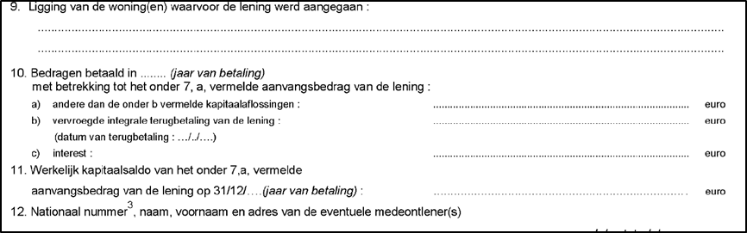
OPLOSSING
Vw’n Vlaamse geïntegreerde woonbonus : ok voor M&V
Uitgaven eigen woning => vak IX, I, lening 2019
Codes 3334/4334, maar welke bedragen ?
Fiche 281.61 (2021) :
Fiche 281.62 (2021) :
Premie SSV M : € 1 000
Premie SSV V : € 950
2024
1 570,00
2 090,00
2024

Slide 22

Max korf/partner AJ 2025 :
€ 1 520 (vast) + € 760 (10 jaar) = € 2 280
Opletten hier !
koppel heeft in totaal € 3 660 KA+intr betaald
In codes 3334/4334 kan dan ook max € 3 660 staan
Dus : 1 partner krijgt max van € 2 280 in x334, saldo (€ 900) via code x335 (premie SSV)
Maximale belastingvoordeel : € 2 280 x 40% = € 912
2 280,00
1 380,00
900,00
x
x
2

Slide 23
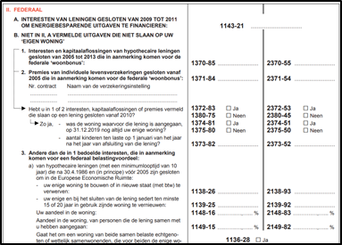
VAK IX : II. FEDERALE belastingvoordelen
2de verblijf,
3de eigendom,…

Slide 24
Intro :
Leningen afgesloten vóór 1.1.2020 : bestaande belastingvoordelen lopen verder (3 types woonbonus)
Leningen afgesloten vanaf 1.1.2020 :
afschaffing Vlaamse woonbonus
Géén fiscaal voordeel meer voor eigen woning (GEWEST)
Wél nog fiscaal voordeel voor ander vastgoed (niet zelf betrokken) (FEDERAAL)
= gevolg van 6de Staatshervorming
(Gewesten bevoegd voor woonfiscaliteit)

Slide 25
Belastingvermindering niet-eigen woning :
= belastingvermindering “langetermijnsparen”
30% belastingvermindering op totaal van (kapitaalaflossingen + intresten + premies SSV) met max van € 2 350/persoon
Max belastingvoordeel :
30% op 2 350 = € 705/persoon
Bovendien : indien 2de woning verhuurd is:
Onroerend inkomen via code x106 (geïnd KI x 1,40)
Recht op aftrek intresten ! (=vermindering OI) (afgeschaft vanaf IJ2025!)

Slide 26
MAAR : er is ook een beperking mbt niet-eigen woning
Je beschikt over slechts 1 fiscale korf van € 2 350
Als korf reeds opgevuld is voor AJ X (bijv door de woonbonus) dan levert de aftrek van de kapitaalaflossingen voor jouw 2de woning geen fiscaal voordeel meer op
Maw : fiscus geeft voorrang aan gewestelijke belastingvoordelen

Slide 27
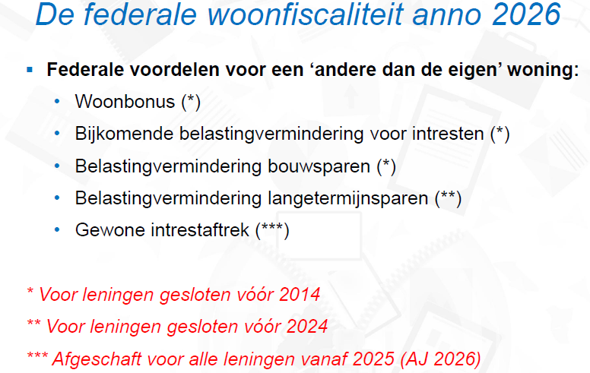

Slide 28
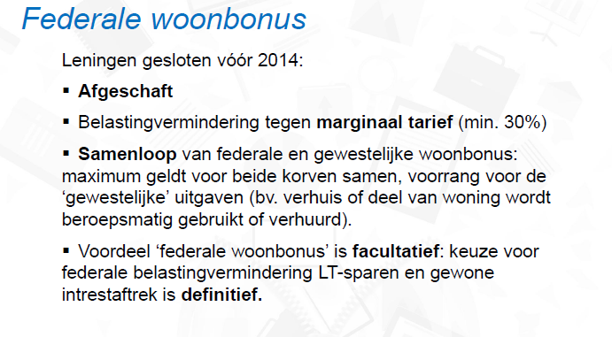

Slide 29
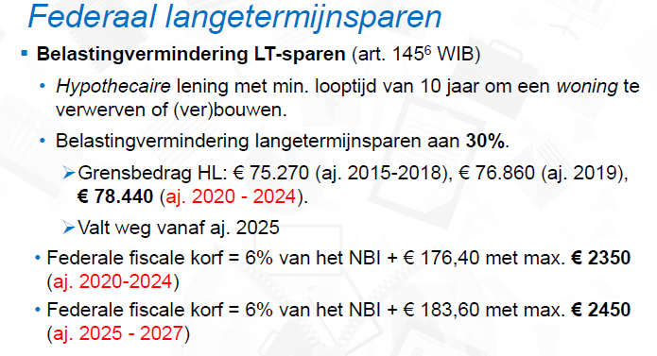

Slide 30
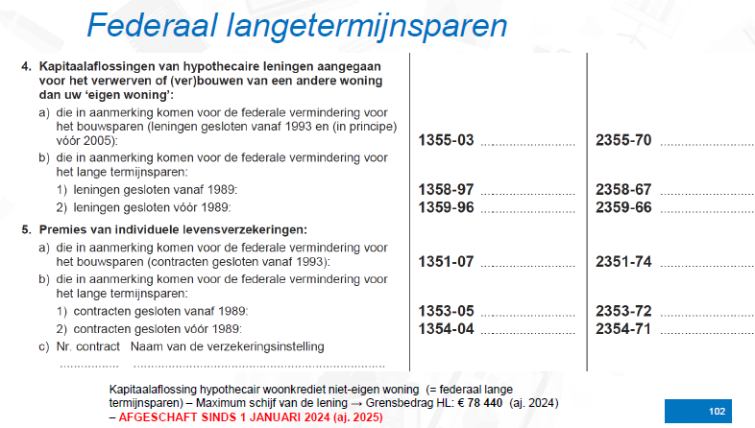

Slide 31
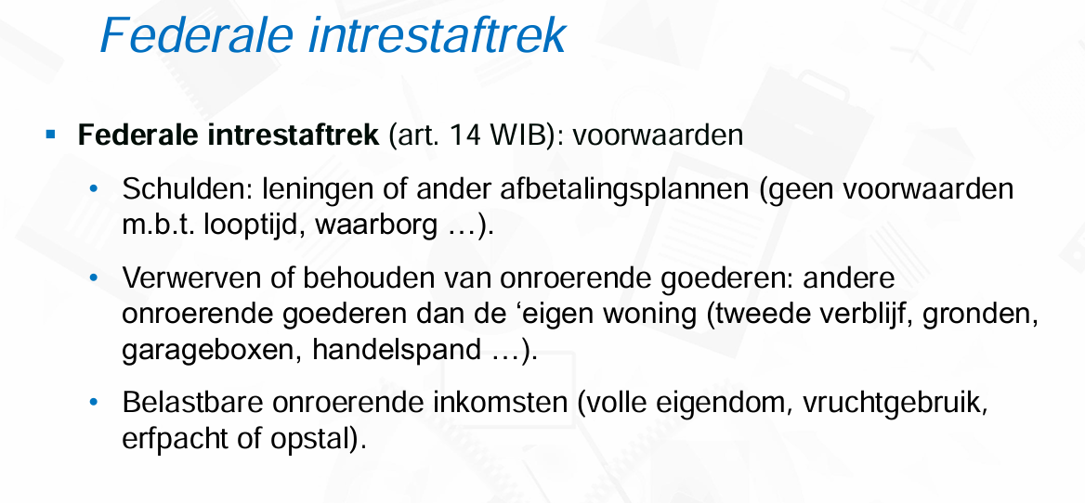

Slide 32
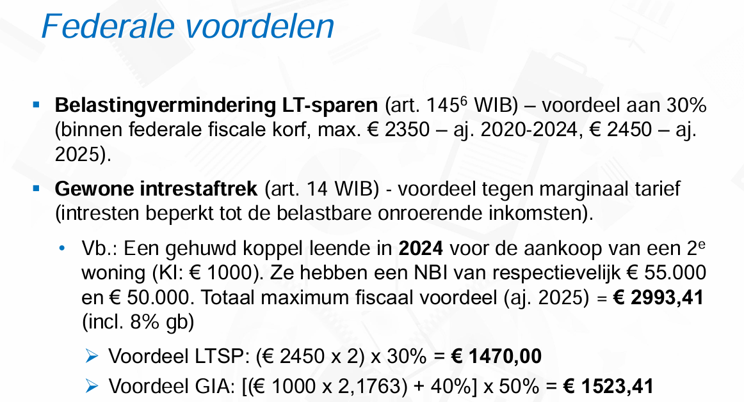

Slide 33
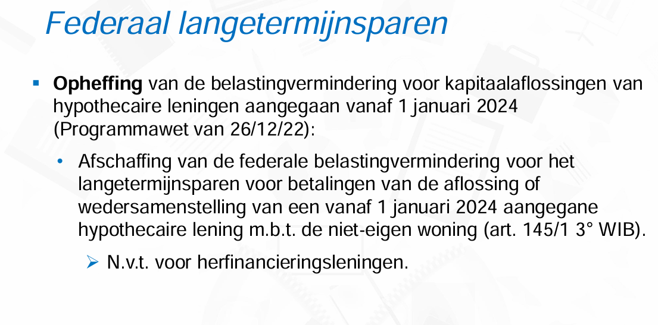


Slide 34
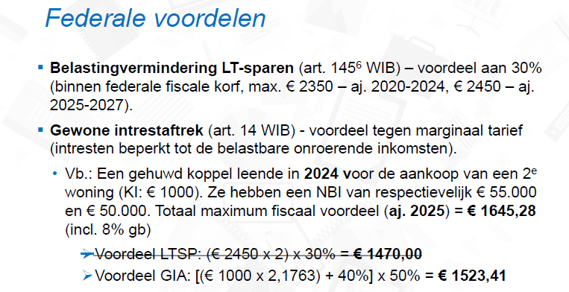

Slide 35
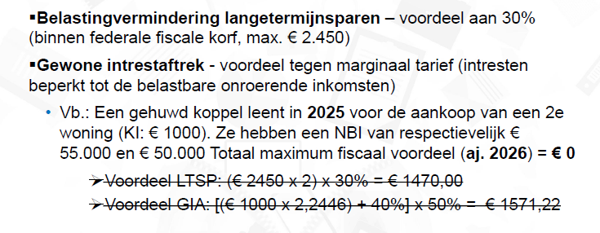

Slide 36
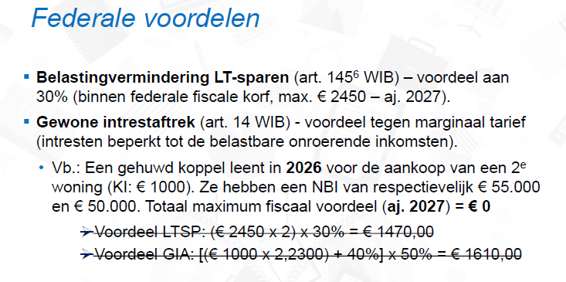

Slide 37
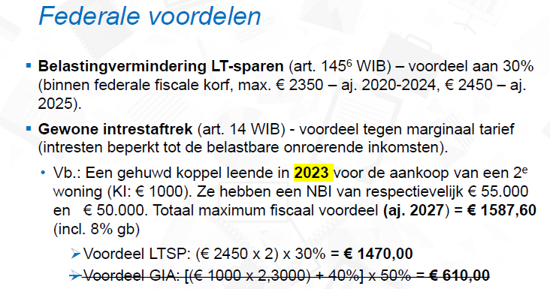

Slide 38


Slide 39
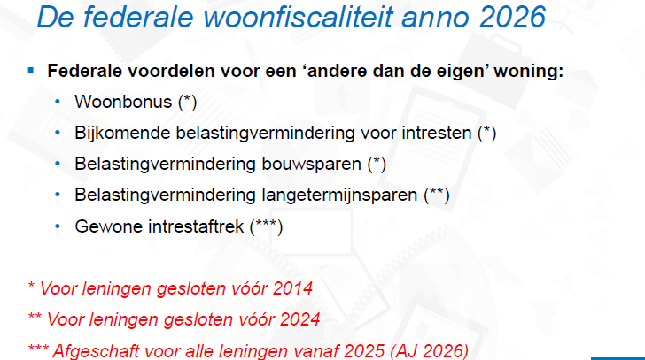

Slide 40
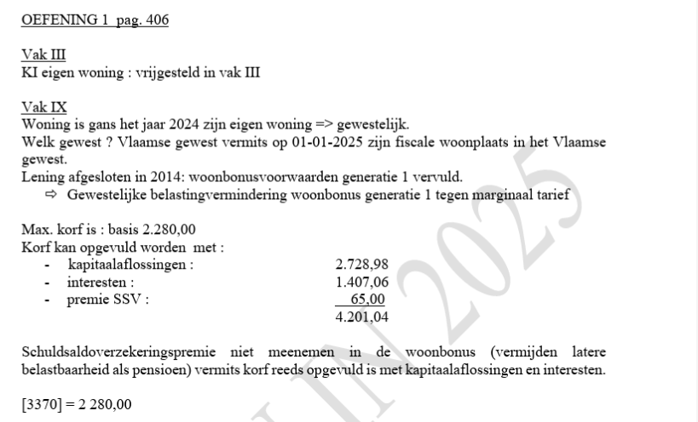
De basis van 2280 klopt wel want Extra 760 euro in de eerste 10j: 2014,2015,2016,2017,2018,2019,2020,2021,2022,2023

